Slide 1
Bài cũ
1. Khi có lực tác dụng lực lên 1 lò xo thì lò xo có kết quả như thế nào?
2. Lò xo được ứng dụng ở đâu?

Slide 2
Bài 29:
LỰC HẤP DẪN
KHTN


Slide 3
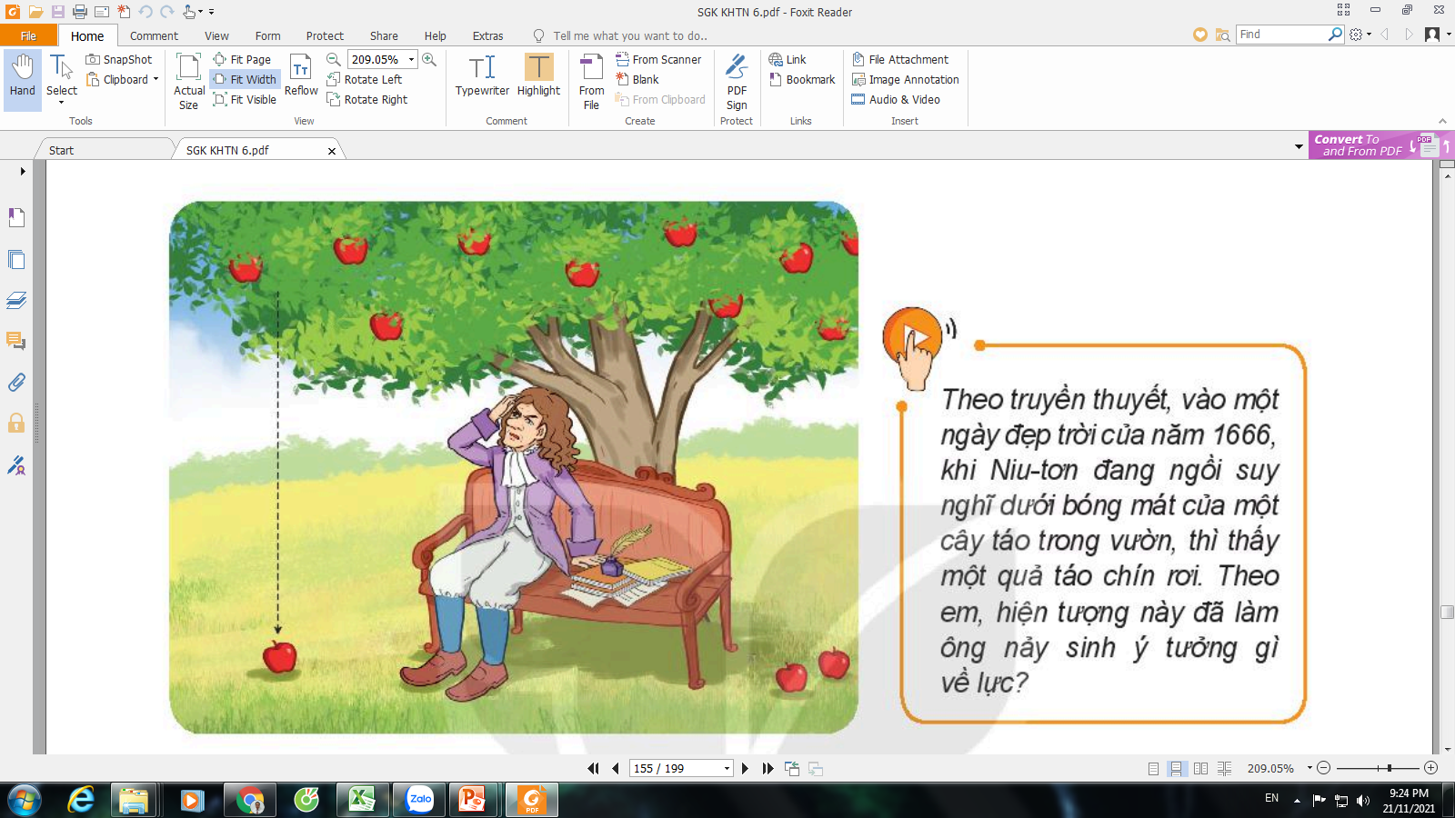

Slide 4
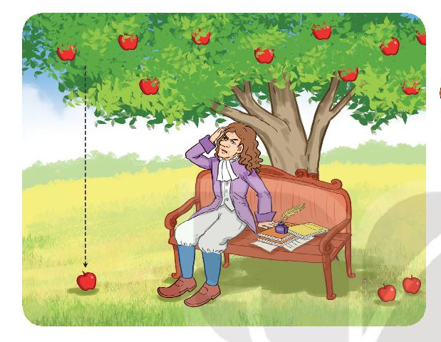
Hãy đưa 1 viên sỏi nhỏ lên cao rồi buông tay
Thả các vật rơi tự do

Slide 5

I. Lực hấp dẫn là gì?

Lực hấp dẫn là lực hút giữa các vật có khối lượng
Lực hấp dẫn giữa các vật có khối lượng rất nhỏ nên khó nhận ra

Slide 6
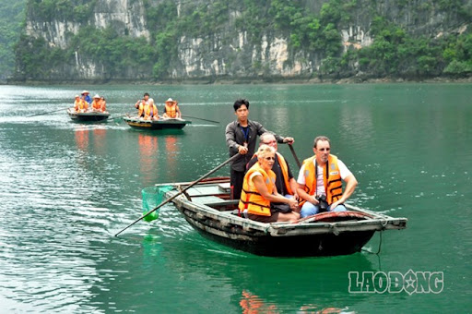
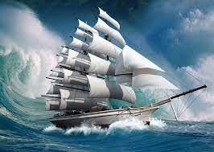
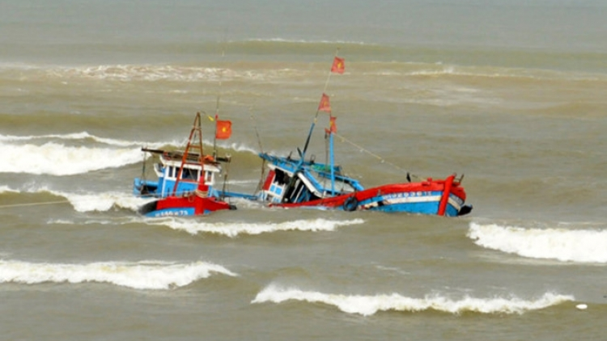
Lực nào sau đây là lực hấp dẫn?
A. Lực làm thuyền nổi trên mặt nước
B. Lực đẩy thuyền đi theo dòng nước
C. Lực kéo thuyền chìm xuống khi bị nước tràn vào

Slide 7
Các lực vẽ trong một mặt phẳng thẳng đứng dưới đây, lực nào có thể là lực hấp dẫn?
A
B
C
D

Slide 8
BÀI TẬP
Câu 1: Độ lớn lực hấp dẫn phục thuộc vào:
A. khối lượng của các vật
B. kích thước của các vật
C. chiều dài của vật
D. chiều cao của vật
  Đáp án: A

Slide 9
Câu 2: Trái Đất hút quả táo thì quả táo có hút Trái Đất không? Nếu có thì lực này gọi là gì?
A. có, lực đẩy
B. không, lực đẩy
C. có, lực hấp dẫn
D. không, lực hấp dẫn
  Đáp án: C

Slide 10
Câu 3: Điền từ còn thiếu vào chỗ trống: “Mọi vật có khối lượng đều… bằng một lực. Lực này gọi là….”
A. đẩy nhau, lực hấp dẫn
B. hút nhau, lực hấp dẫn
C. đẩy nhau, lực đẩy
D. hút nhau, lực hút
  Đáp án: B

Slide 11

Câu 4: Điều gì sẽ xảy ra với các vật xung quanh ta, nếu không còn lực hấp dẫn của Trái Đất?
Lời giải:
Nếu không còn lực hấp dẫn của Trái Đất lên các vật xung quanh ta thì:
- Chúng ta không thể đi lại được, lục phủ ngũ tạng của cơ thể bị đảo lộn; đồ vật cũng không nằm yên ở các vị trí trên mặt đất như trước. Con người và mọi vật chất trên Trái đất sẽ phải chịu ảnh hưởng nặng từ sức hút của Thái Dương Hệ.
,

Slide 12
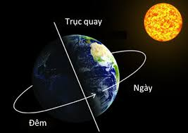
- Trái Đất không tự quay quanh trục nữa, không có hiện tượng ngày và đêm mà chỉ có một nửa Trái Đất là ngày và nửa còn lại của Trái Đất là ban đêm.
- Lượng không khí bao quanh Trái Đất không còn bị ràng buộc bởi bất cứ thứ gì sẽ nhanh chóng bị thoát ra bên ngoài không gian.
+ Không còn áp suất không khí xung quanh, màng nhĩ sẽ bị nổ và con người sẽ mất đi thính giác trong đau đớn.

Slide 13
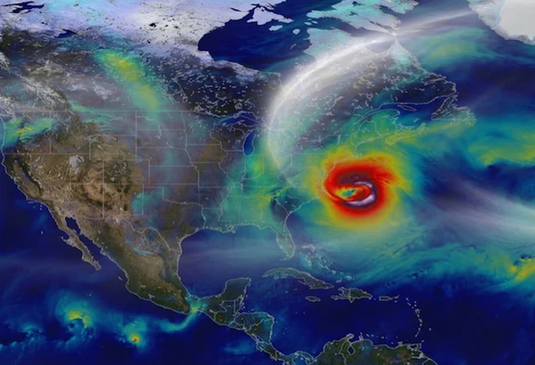
+ Không khí thoát ra ngoài khí quyển cũng đồng nghĩa với việc tầng Ozone bảo vệ Trái đất cũng không còn.
Do đó ngay cả khi chúng ta duy trì được khả năng hô hấp, ánh sáng Mặt Trời cũng sẽ sớm thiêu rụi làn da của chúng ta.
Như vậy, ta thấy nếu mất đi lực hấp dẫn trên Trái Đất thì đó là thảm họa của nhân loại.

Slide 14
  HẾT TIẾT 1

Slide 15
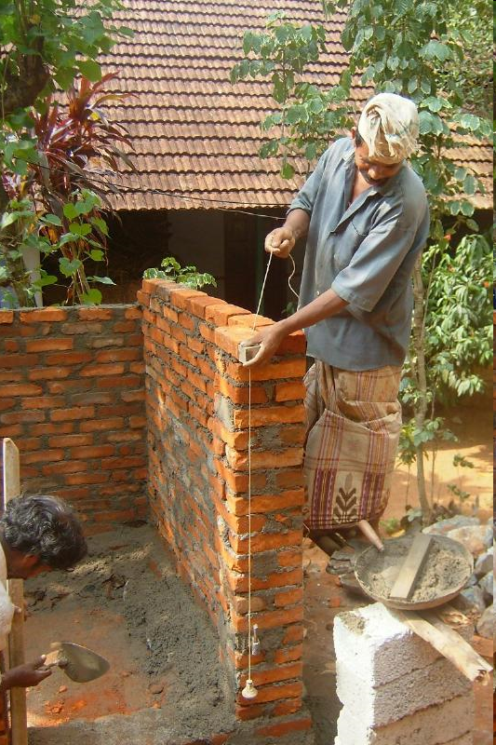
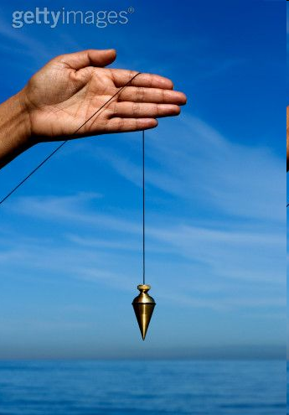

Slide 16


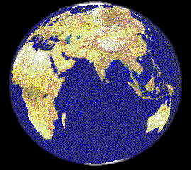
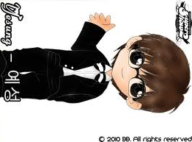


Slide 17

II. Trọng lượng và lực hút của Trái Đất

- Độ lớn lực hút của Trái Đất tác dụng lên một vật được gọi là trọng lượng của vật đó.
- Trọng lượng kí hiệu là P.
- Đơn vị là N.

Slide 18

TÌM HIỂU VỀ TRỌNG LƯỢNG
HOẠT ĐỘNG NHÓM
Tiến hành thí nghiệm
Thảo luận, hoàn thiện bảng 1 và các nội dung còn thiếu trong phiếu

Slide 19
TÌM HIỂU VỀ TRỌNG LƯỢNG
 | Khối lượng các quả nặng (kg) | Lo xo bị biến dạng | Nguyên nhân
Treo 1 quả nặng vào lực kế
Treo 2 quả nặng vào lực kế
100g = 0,1kg
200g=0,2 kg

Slide 20
TÌM HIỂU VỀ TRỌNG LƯỢNG
 | Khối lượng các quả nặng (kg) | Lo xo bị biến dạng | Nguyên nhân
Treo 1 quả nặng vào lực kế |  | Dãn ra | Quả nặng chịu tác dụng của lực hút trái đất nên đã kéo lò xo dãn ra.
Treo 2 quả nặng vào lực kế |  | Dãn ra | Quả nặng chịu tác dụng của lực hút trái đất nên đã kéo lò xo dãn ra.
100g = 0,1kg
200g=0,2 kg

Slide 21
TÌM HIỂU VỀ TRỌNG LƯỢNG
dãn ra (biến dạng)
- Treo quả nặng vào lò xo, lò xo…….……………… Nguyên nhân là do ................................... của Trái đất tác dụng lên quả nặng.
Lực này gọi là ....................
- Lò xo dãn ra theo phương.................... chiều.................
Suy ra, trọng lực có phương.................... chiều................
- Độ lớn của ................. gọi là trọng lượng.
Có thể đo độ lớn của trọng lực bằng ……………
lực hút (lực hấp dẫn)
trọng lực
thẳng đứng
từ trên xuống
(hướng về TĐ)
thẳng đứng
từ trên xuống
(hướng về TĐ)
trọng lực
lực kế

Slide 22

III. Trọng lượng và khối lượng
- Trọng lượng là độ lớn lực hút của Trái Đất tác dụng lên vật.
- Khối lượng là số đo lượng chất của vật đó.
- Khối lượng của vật càng lớn thì trọng lượng của vật càng lớn.

Slide 23
TÌM HIỂU VỀ TRỌNG LƯỢNG VÀ KHỐI LƯỢNG
 | Khối lượng các quả nặng (kg) |  | Trọng lượng các quả nặng (N)
Treo 1 quả nặng vào lực kế
Treo 2 quả nặng vào lực kế
Treo 3 quả nặng vào lực kế
100g=0,1kg
1N
200g=0,2 kg
2N
1 kg
10N
càng lớn
/(càng nhỏ)
càng lớn
/(càng nhỏ)
⇒ Khối lượng của vật ......................... thì trọng lượng của vật ........................

Slide 24
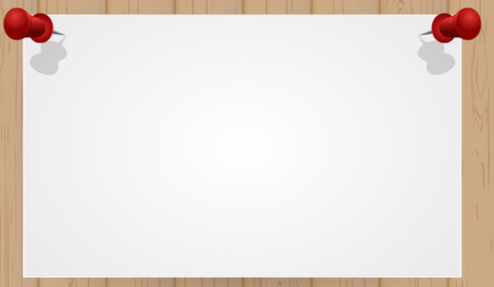
TÌM HIỂU VỀ TRỌNG LƯỢNG
- Lực mà Trái đất tác dụng lên các vật là lực hấp dẫn, lực này còn được gọi là trọng lực.
- Người ta gọi độ lớn của trọng lực tác dụng lên một vật là trọng lượng P của vật đó.
- Mối quan hệ của trọng lượng và khối lượng P = 10m

Slide 25
Cách xác định trọng lượng của vật:
Gọi m là khối lượng của vật, P là trọng lượng của vật.
Vật có m = 100 g = 0,1kg thì P = 1N
Vật có m = 1 kg thì P = 10N
Vật có P = 2 N thì m = 200 g = 0,2 kg
Mối quan hệ của trọng lượng và khối lượng:
P = 10.m.
Trong đó: P là trọng lượng của vật
m là khối lượng của vật

Slide 26
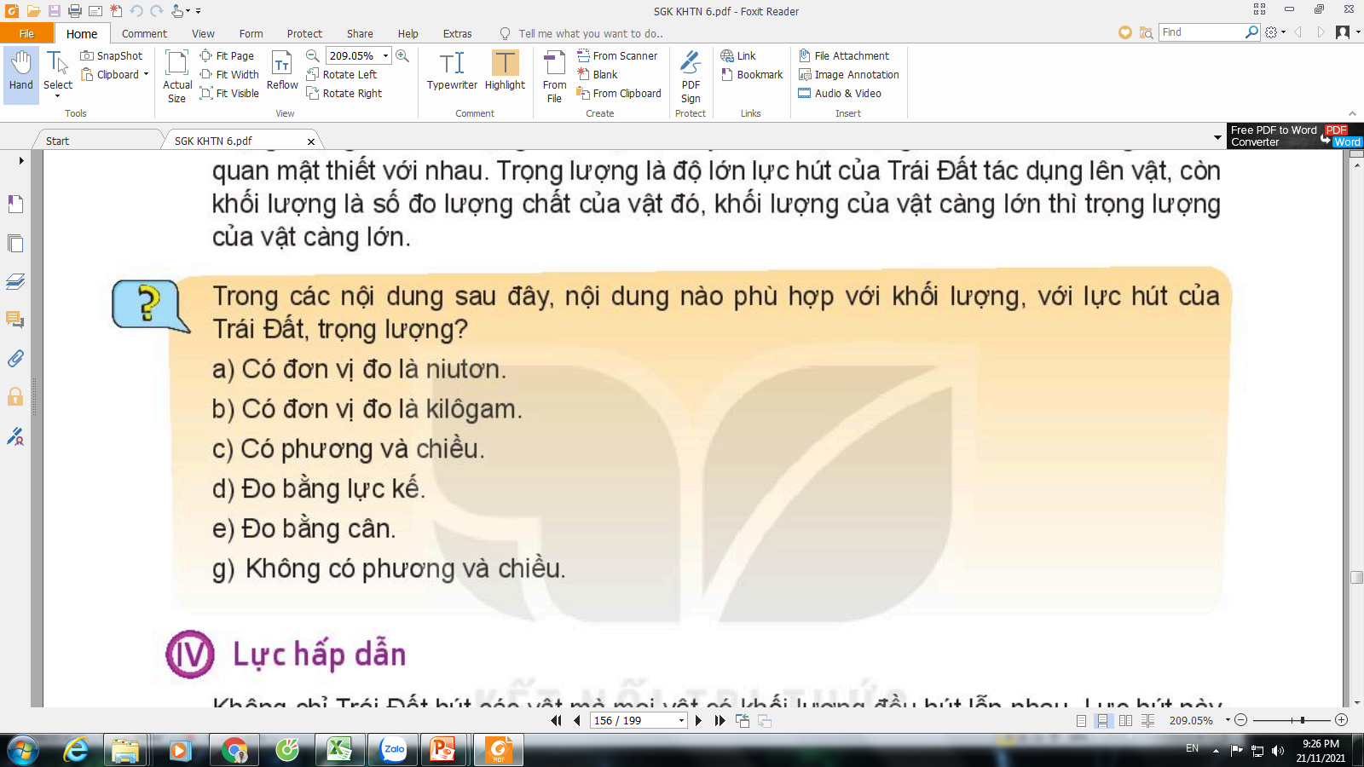
(Lực hút của Trái Đất, trọng lượng)
(Khối lượng)
(Lực hút của Trái Đất, trọng lượng)
(Lực hút của Trái Đất, trọng lượng)
(Khối lượng)
(Khối lượng)

Slide 27
TÌM HIỂU VỀ LỰC HẤP DẪN
https://youtu.be/3QvQSgEdhXI

Slide 28
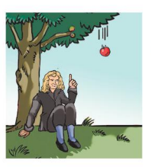
?2. Tại sao khi rụng khỏi cành thì quả táo luôn rơi xuống mặt đất

Slide 29
Mọi vật có khối lượng đều hút nhau một lực. Lực hút này gọi là lực hấp dẫn

Slide 30
TÌM HIỂU VỀ LỰC HẤP DẪN
- Mọi vật có khối lượng đều hút nhau với một lực. Lực hút này gọi là lực hấp dẫn.
- Lực hấp dẫn là lực hút giữa các vật có khối lượng.

Slide 31

? Có 2 quyển sách nằm trên bàn, hãy cho biết giữa chúng có lực hấp dẫn không

Slide 32
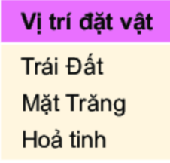
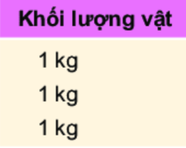
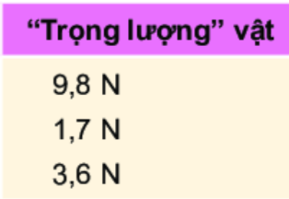

IV. Lực hấp dẫn

Mọi vật có khối lượng đều hút lẫn nhau. Lực này gọi là lực hấp dẫn.
Độ lớn của lực hấp dẫn phụ thuộc vào khối lượng của các vật.

Slide 33
Ghi nhớ:
I. Lực hút của Trái Đất
Các vật rơi xuống do chịu tác dụng bởi lực hút của Trái Đất.
II. Trọng lượng và lực hút của Trái Đất
- Độ lớn lực hút của Trái Đất tác dụng lên một vật được gọi là trọng lượng của vật đó.
- Trọng lượng kí hiệu là P.
- Đơn vị đo trọng lượng là đơn vị đo lực.
III. Trọng lượng và khối lượng
- Trọng lượng là độ lớn lực hút của Trái Đất tác dụng lên vật.
- Khối lượng là số đo lượng chất của vật đó.
IV. Lực hấp dẫn
Mọi vật có khối lượng đều hút lẫn nhau. Lực này gọi là lực hấp dẫn.

Slide 34
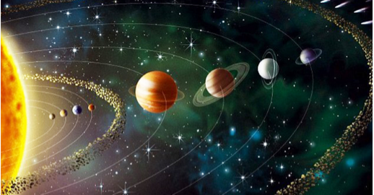
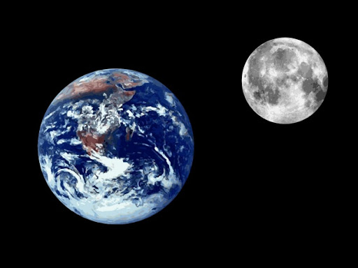
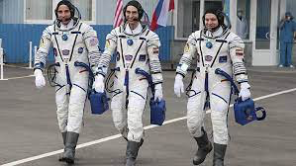
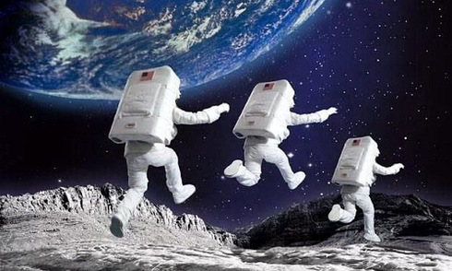
Video: Niu tơn và những quả táo
https://www.youtube.com/watch?v=uPinWDRQ9Sk

Slide 35

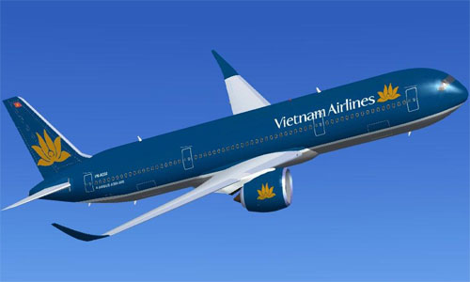
Bài tập
?
Trọng lực tác dụng vào vật nào trong các vật sau đây?
Tất cả các vật trên.

